Slide 1
SAP B1销售模块培训
顾问:

Slide 2
SAP B1价格清单
课程 4

Slide 3
主要内容
价格清单
层次结构和展开
特殊价格

Slide 4
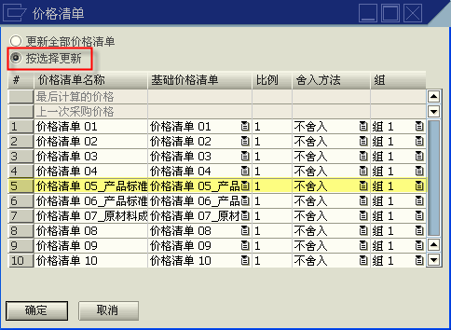
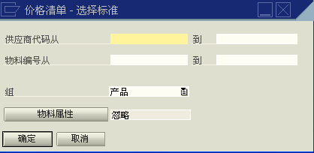
价格清单
路径：库存→价格清单→价格清单
最后估算价格：最后估算价格清单 — 运行存货估价报表后，系统自动更新该价格清单。
上一次采购价格清单：当进行采购应付发票后（包括预留发票等），系统将自动更新该价格清单。
双击
选择需更新价格清单的物料组。

Slide 5
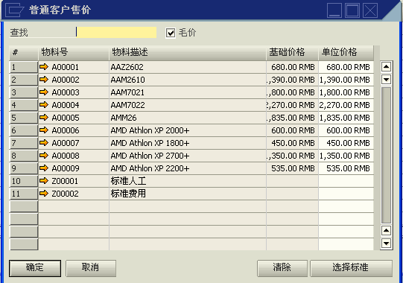
价格清单
确定该价格清单是否为“含税价，选择表示为含税价。
输入
标准
销售
价格

Slide 6
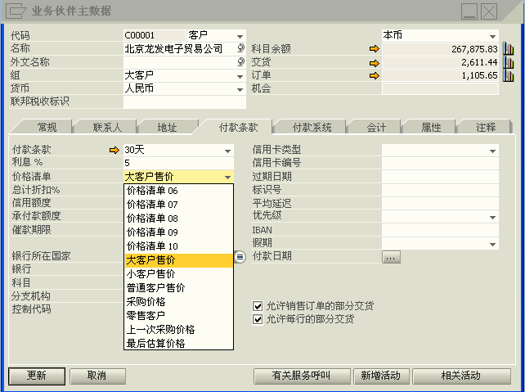
价格清单
客户关联价格清单。

Slide 7
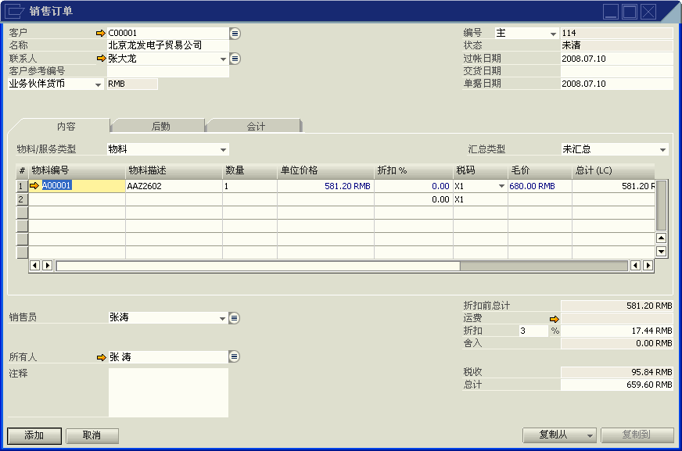
价格清单
输入销售定单，选择客户、产品后自动带出销售价格

Slide 8
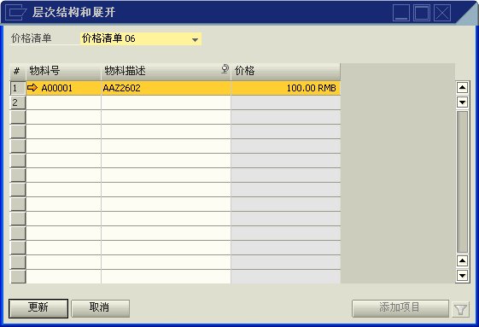
层次结构和展开
路径：库存→价格清单→层次结构和展开
选择基础价格清单
选择具有该价格层次结构的物料
双击进入下一屏幕。
定义某物料在某时间段内、达到单次销售数量后的折扣价。

Slide 9
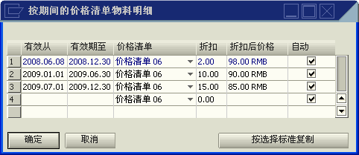
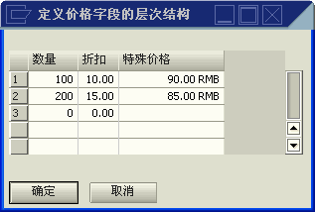
层次结构和展开
双击
定义该物料在该时间段内单次售售量达到一定数量时的折扣价。
定义该物料在某时间段内的折扣价。

Slide 10
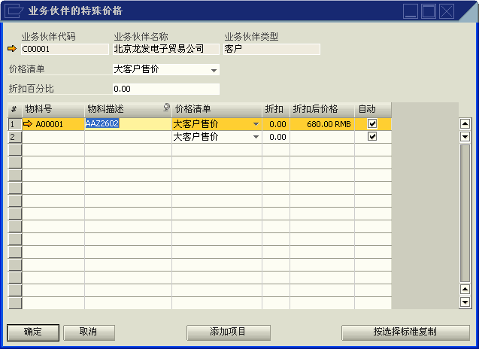
业务伙伴特殊价格
路径：库存→价格清单→特殊价格→业务伙伴特殊价格
选择基础的价格清单。
选择对该业务伙伴有折扣价的物料。
双击，进入下一屏幕。
定义某业务伙伴的特殊价格.

Slide 11
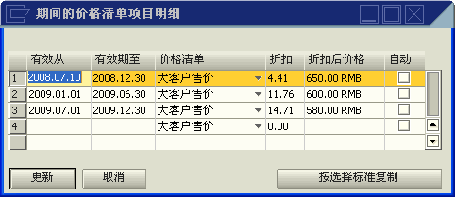
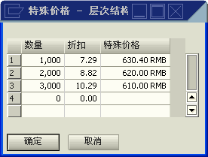
业务伙伴特殊价格
双击.
定义该客户单次采购达到一定数量后的价格。
定义该客户在某时间段内的的特殊价格.

Slide 12
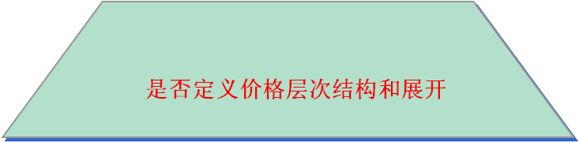
优先级
系
统
选
择
价
格
清
单
的
标
准
是否具有
业务伙伴
特殊价格
是否定义价格清单
无价格

Slide 13
Thank You !
Click to edit company slogan .

